Slide 1
ГИДРОТЕРМАЛЬНЫЙ СИНТЕЗ МЕТАЛЛСОДЕРЖАЩИХ КАТАЛИЗАТОРОВ НА ПОЛИМЕРНОМ НОСИТЕЛЕ
Маркова М.Е.
Руководитель А.А. Степачева

Slide 2
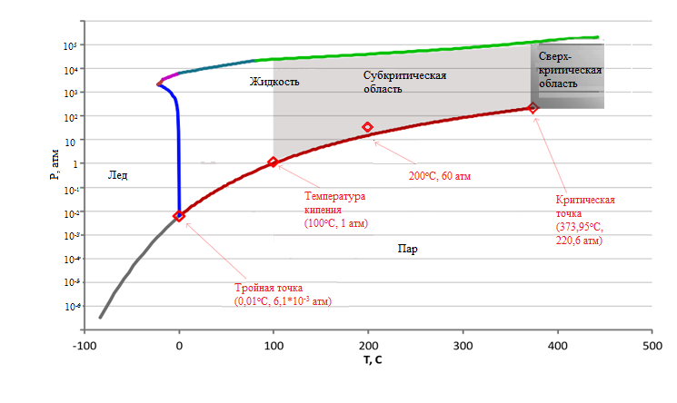
Введение
Плотность (г/см³)
Диэлектрическая постоянная
Околокритическая вода
Сверхкритическая вода
Растворимость
Углеводородов (мас.%)
Растворимость
неорганических соединений (мас.%)
Точка кипения
Критическая температура
Проведение процесса в околокритических (субкритических) условиях наиболее предпочтительно для синтеза материалов из неорганических солей.

Slide 3
Введение
МЕХАНИЗМ СИНТЕЗА КАТАЛИЗАТОРОВ В УСЛОВИЯХ
СУБКРИТИЧЕСКОЙ ВОДЫ
Субкритическая
вода
MAc
MAc
M
M
MAc
M
MAc
M
MOH
MOH
Химическое восстановление
Термическое восстановление
M
M
MOH
M
MOH
MOH
M
M
Сброс давления
Сброс давления
M
M
MOH
MOH
M
M
M
MOH
M
M
M
MOH
MOH
M
M
Химическое или термическое
восстановление

Slide 4
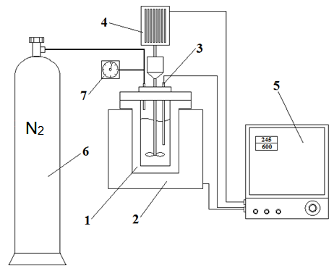
Методика синтеза
Сушка носителя
1 г носителя+1мас.%Ru
+ 10 мас.% прекурсор+ 0,1 г Na(CO₃)₂ + 15 мл воды
Нагрев до 200 °C под давлением азота 6 MПa
Синтез в течение 15 минут
Охлаждение и фильтрация
Промывка водой
Сушка при 120°C
Промывание носителя ацетоном
Лабораторная установка для синтеза катализаторов включает: реактор высокого давления PARR 4307 (Parr Instrument, США) (1), масляную баню(2), термопару (3), мешалку (4), автоматический регулятор (5), баллон с азотом (6) и манометр (7).
Синтезированы образцы:
10%-Ni-CПC
10%-Co-СПС
10%-Fe-СПС
1%-Ru-СПС

Slide 5
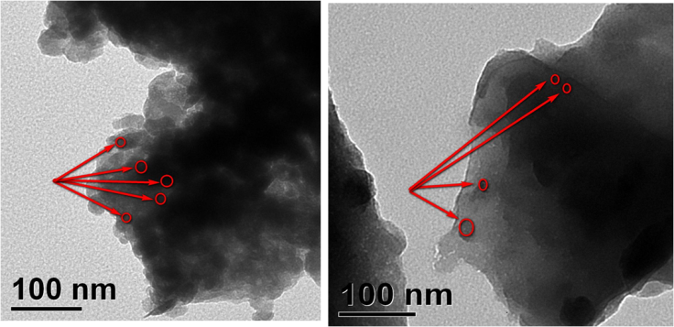
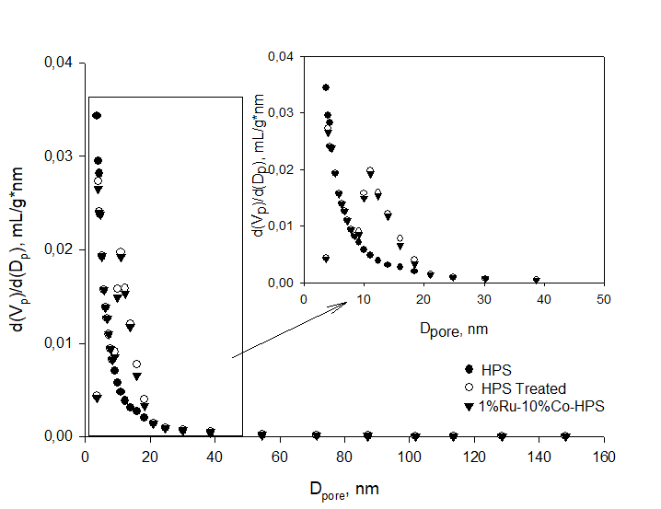
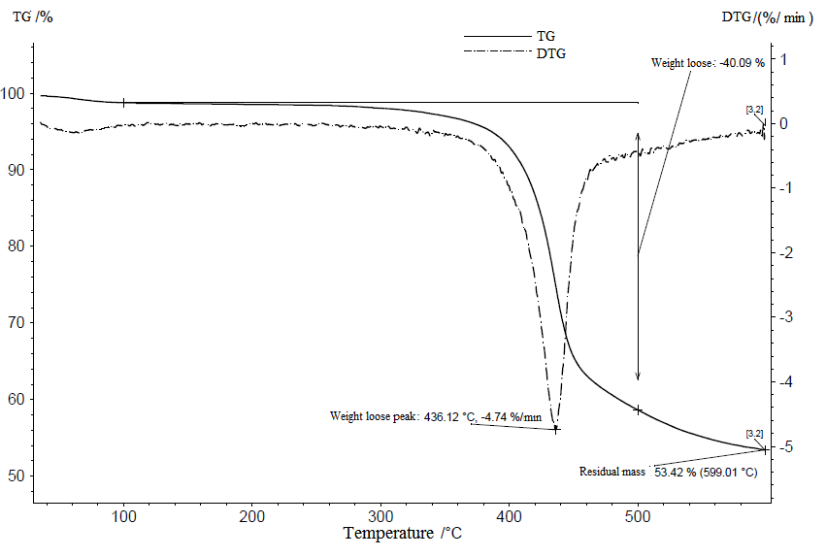
Анализ катализаторов
Образец | Площадь поверхности, м²/г | Средний диаметр пор, нм | Диаметр частиц, нм | Концентрация металла на поверхности, ат. % | Соединение металла | Максимальная температура, ⁰С
СПС | 1400 | 4.5 | - | - | - | 400
1%Ru-СПС | 1100 | 4.5, 20-50 | 3.5 | 0.4 | RuO₂ | 400
10%Ni -СПС | 1050 | 4.5, 20-50 | 7,0 | 6.7 | RuO₂ | 400
10%Co-СПС | 1000 | 4.5, 20-50 | 5.0 | 5.5 | Co₃O₄, RuO₂ | 400
10%Fe-СПС | 1050 | 4.5, 20-50 | 5.1 | 7.2 | Co₃O₄, RuO₂ | 400

Slide 6
Выводы
В данной работе исследованы характеристики монометаллических кататализаторов, синтезированных методом субкритического осаждения.
Анализ полученных образцов катализаторов показал, что синтезированные катализаторы имеют мезопористую структуру с высокой удельной поверхностью и равномерным распределением активной фазы.
Использование субкритических условий при нанесении активной фазы не приводит к разрушению структуры носителя.
Работа выполнена при финансовой поддержке Фонда содействия инновациям (программа У.М.Н.И.К., договор № 15539ГУ/2020 от 04.07.2020).
СПАСИБО ЗА ВНИМАНИЕ!

